Slide 1
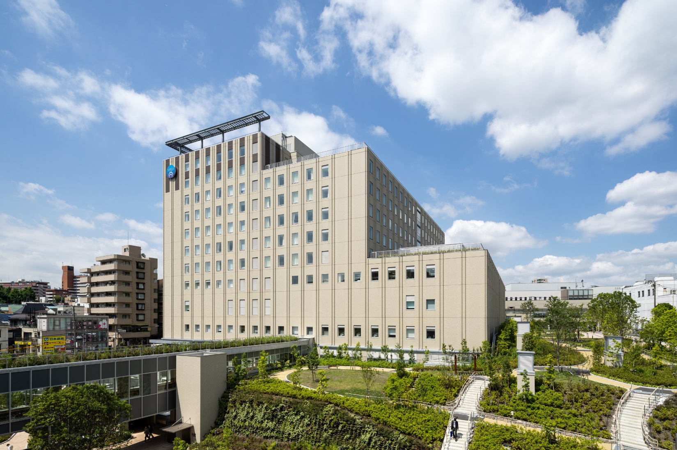
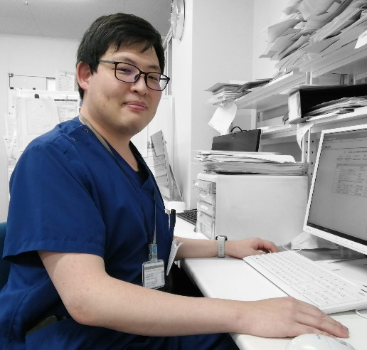
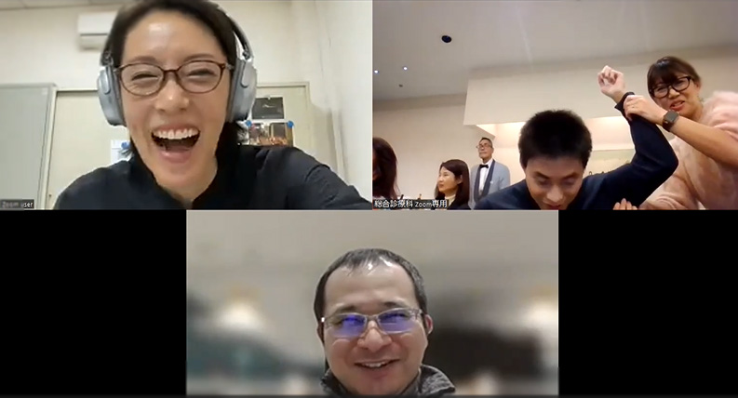
日本医科大学付属病院 総合診療科 第1回 医局説明会
［2024年5月27日 月曜日 17：00～18：00］
場所：ハイブリッド（東館M2階医局、Web）
対象：研修医、学生
連絡先：松田直人naoto-matsuda@nms.ac.jp
説明会後、懇親会があります（千駄木駅周辺を予定）。
説明会、懇親会のみ参加も可能です。

